Slide 1
Document de spécifications fonctionnelles
Lorraine FRITZ

Slide 2
Remise en contexte
Le Client :
Une association autour de l’escalade
Souhaite :
Un site communautaire autour de l’escalade qui permettrait :
D’augmenter la visibilité en ligne de l’association
D’encourager de ce fait de nouvelles adhésions

Slide 3
Fonctionnalités

Slide 4
Fonctionnalités
Membre
User
User Connecté
F1 Consulter les sites
d’escalades
F4 Créer un site d’escalade
F6 Tagguer un site,
officiel des amis de l’escalade
F5 Laisser des commentaire
à propos d’un site d’escalade
F2 recherche multicritère
sur les sites d’escalade
F7 Supprimer un commentaire
F3 S’inscrire
F8 Enregistrer ses topos
et préciser leurs disponibilités
F9 Consulter la liste des topos
et faire une demande de réservation
F10 Accepter une demande de réservation , changer le statut du topo en indisponible/indisponible
La plateforme met en contact les deux parties par échange de coordonnées

Slide 5
Contraintes fonctionnelles
C1 Le vocabulaire de l’escalade doit être utilisé
C2 Le site est responsive
C3 Le site est sécurisé

Slide 6
Technologies utilisées

Slide 7
Solutions techniques
Front End :
HTML CSS Javascript Thymleaf
Back End :
J2EE Springboot
Spring Security
Sécurité:
Base de donnée :
PostgreSQL

Slide 8
III. Présentation de la solution

Slide 9
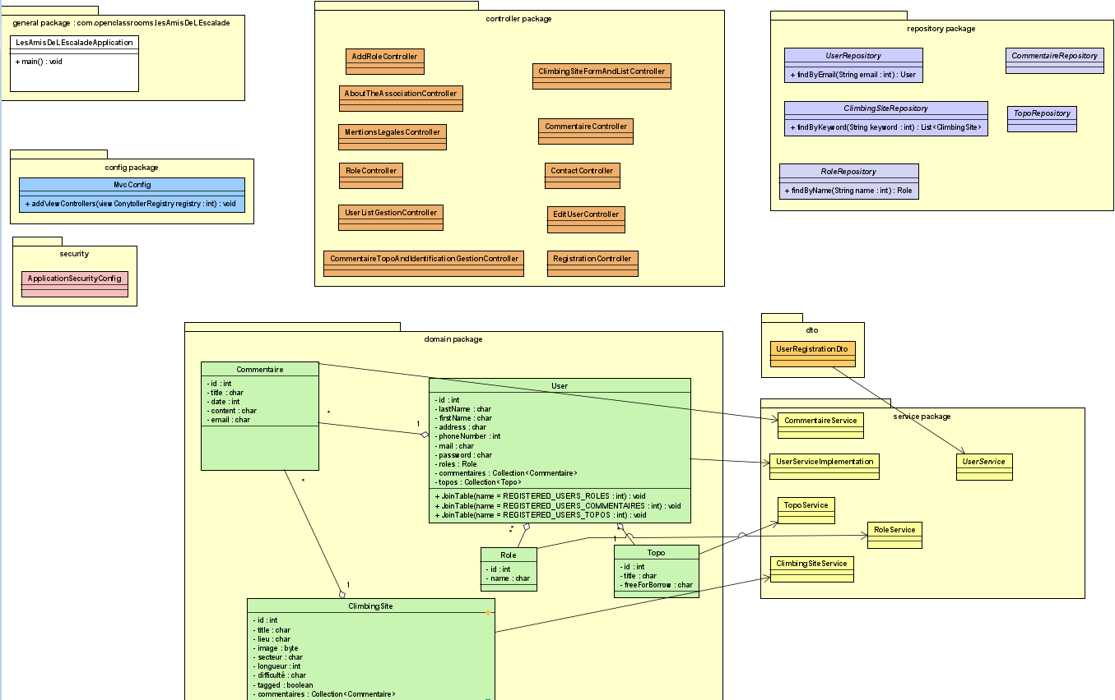
Diagramme de classe

Slide 10
IV. Axe d’amélioration

Slide 11
Difficultés rencontrées
La gestion du type de chargement : EAGER /LAZY
Les transactions avec la base de donnée
Encoder les images en base de donnée

Slide 12
Améliorations éventuelles
Ajouter des informations concernant les modalités d’adhésion et les tarifs
La suppression doit de préférence être gérée par un nombre réduit de personnes
But de ce site est d’augmenter le nombre d’adhérent
Hébergement des images via un service tiers
Rajouter des avatars utilisateurs et des images pour les topos

